Slide 1



TRƯỜNG TIỂU HỌC ..................
CHÀO MỪNG CÁC CON ĐẾN VỚI TIẾT TOÁN
Giáo viên: ......................

Slide 2

Luyện tập

Slide 3
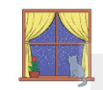


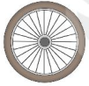

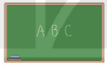
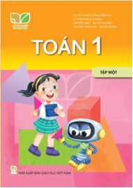


1
Liên hệ xung quanh mình và quanh lớp học, bạn Việt đã nêu được tên một số đồ vật có dạng các hình như sau:
Hình vuông
Hình tam giác
Hình tròn
Khung cửa sổ
Biển báo giao thông
Đĩa DVD
Hình tròn
Hình chữ nhật
Hình tròn
Bánh xe
Bảng lớp
Cái bánh
Hình chữ nhật
Hình vuông
Hình tam giác
Bìa sách
Ê-ke
Con tem

Slide 4
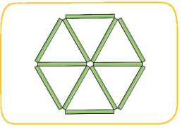
2
a) Em hãy xếp các que tính để được hình bên.
b) Em hãy xếp 5 que tính thành một hình có 2 hình tam giác.

Slide 5
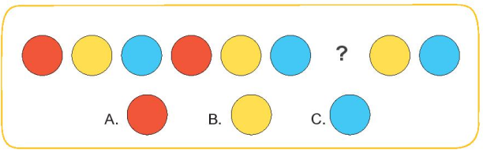
3
Hình thích hợp đặt vào dấu “?” là hình nào?

Slide 6
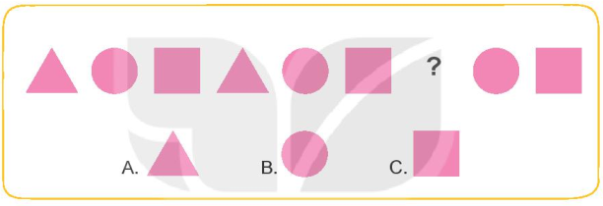
3
Hình thích hợp đặt vào dấu “?” là hình nào?

Slide 7
4
Với các miếng bìa hình tam giác
Bạn Mai ghép thành hình sau:
6 hình tam giác

Slide 8




DẶN DÒ

Slide 9


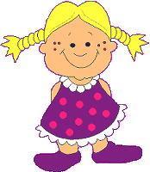



Xin chân thành cảm ơn quý thầy cô!
Kính chúc thầy cô sức khỏe!

